Slide 1

BLOOD BANK

Slide 2
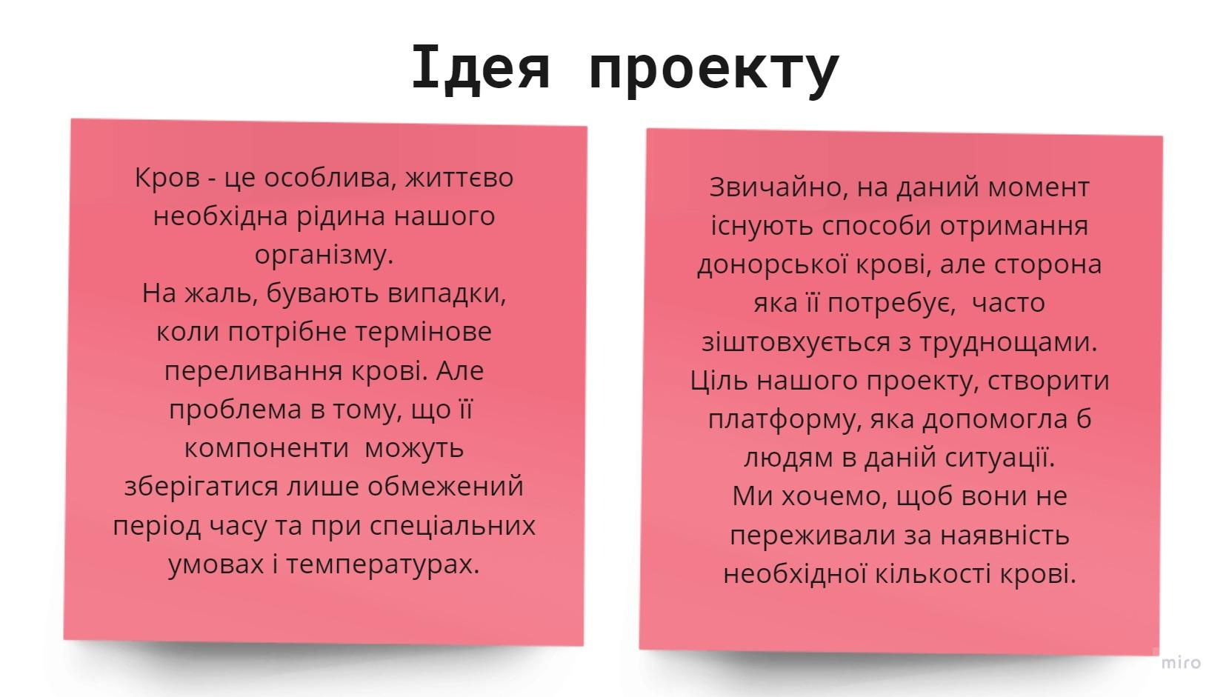


Slide 3
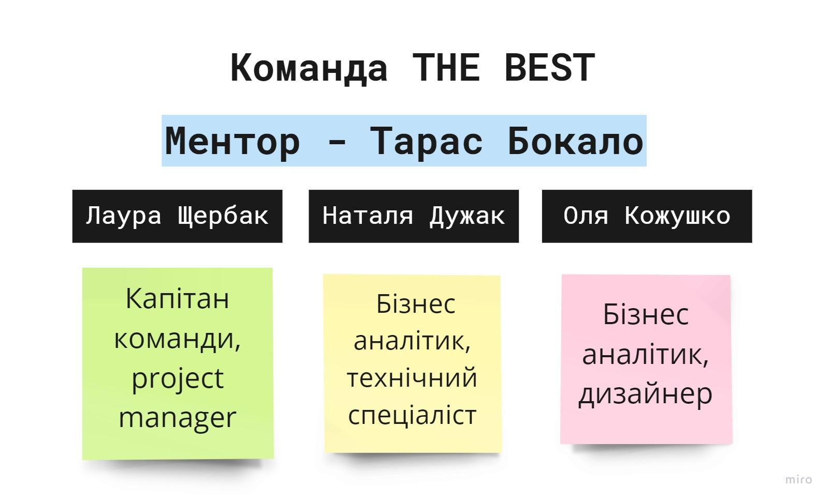

Slide 4
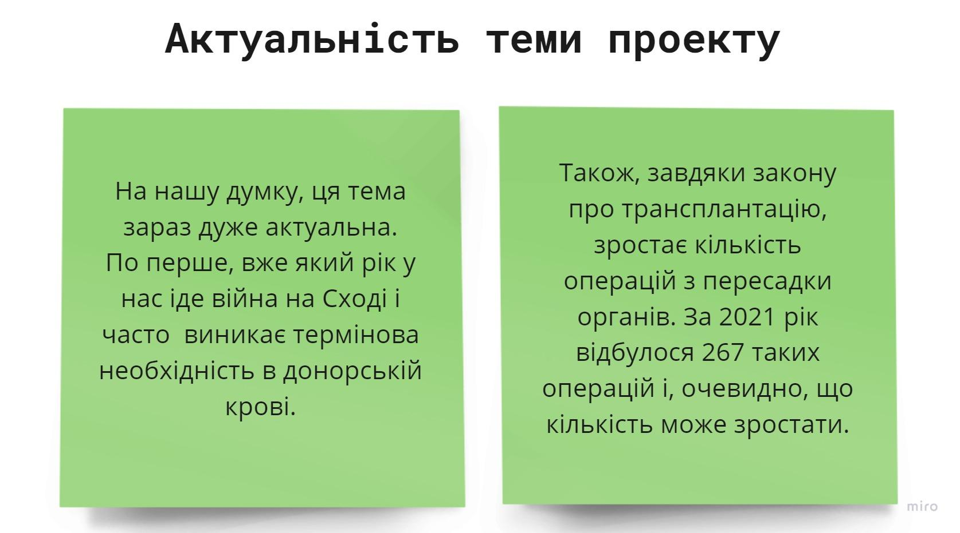

Slide 5
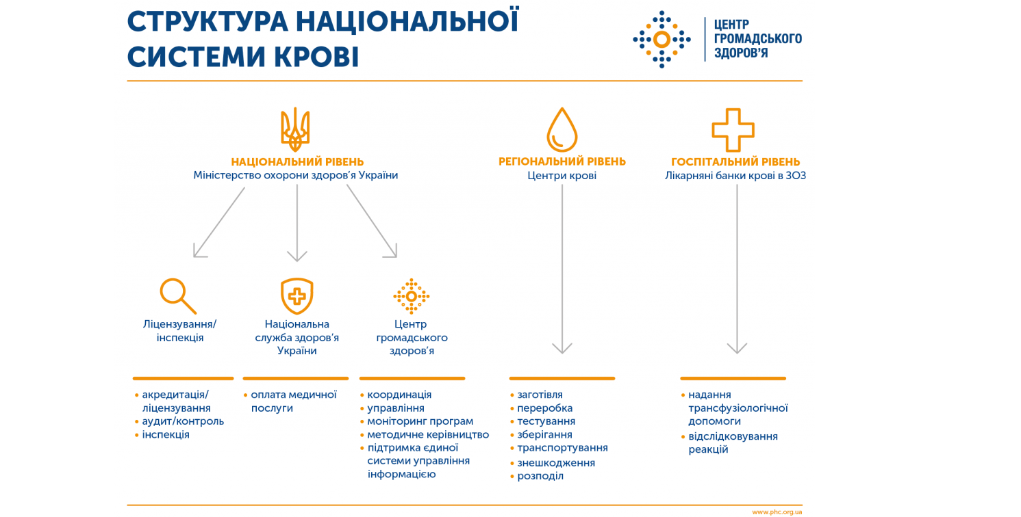
https://phc.org.ua/promociya-zdorovya/donorstvo-krovi-ta-ii-komponentiv

Slide 6
https://donor.ua/
В Україні існує автоматизована система рекрутингу та управління донорами крові - ДонорUA. Це неприбутковий проект створений у співпраці з ГО ‘’Всеукраїнська асоціація донорів України’’ та IT-компанією DevRain, з метою популяризації донорського руху в Україні. Це не офіційний сайт національної служби крові, Міністерства охорони здоров'я чи будь-яких інших медичних інституцій. Команда співпрацює з конкретними центрами крові, отримуючи від них інформацію про актуальні запаси донорської крові, і закликає інші центри надавати дані для аналізу та покращення ситуації в країні.

Slide 7
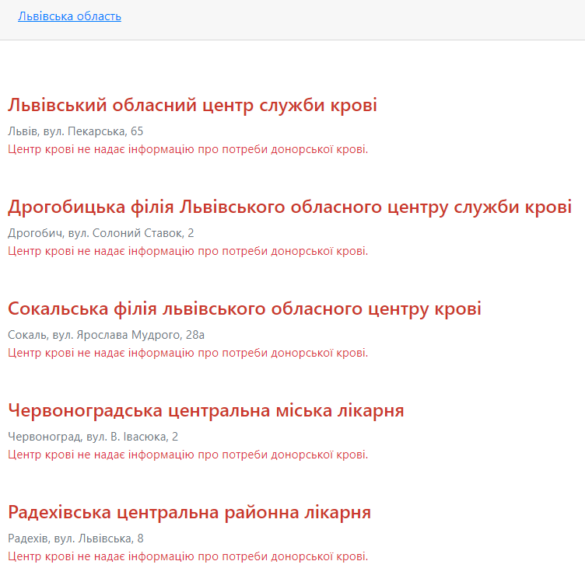
https://donor.ua/centers/monitor
На даний момент, в системі моніторингу
запасів крові ДонорUA, на жаль,
відсутня інформація
з більшості Центрів крові.
На скріншоті показано
лише частину центрів
у Львівській області, але ситуація
по інших областях дуже схожа.

Slide 8
https://donor.ua/about
Як заявлено на сайті ДонорUA, проект має на меті наступні цілі:
Популяризація безоплатного донорства в Україні.
Відмова від родинного донорства.
Підтримка реформи національної служби крові та створення нової служби світового рівня.
Популяризація інформаційних технологій для вирішення соціальних проблем.
Ми підтримуємо, але також вважаємо, що потрібні активніші кроки з популяризації руху.
Потрібно залучати державу в даний проект і, якомога швидше, створювати централізовану систему.

Slide 9
Наші цілі:
Допомогти людям вчасно знайти донорів крові - 100 людей на кінець 2022 року
Залучити 200 активних донорів на Q4 2022.
Поступово збільшувати к-сть обласних центрів охоплених нашою системою.
Забезпечити банки крові достатнім запасом крові на 1 місяць для одного обласного центру (консервована зберігається від 21 до 42 діб, відповідно до процесів збереження).
Забезпечити банки крові достатнім запасом плазми крові на 2 місяці для одного обласного центру (зберігається від 3 до 36 місяців за температури від -18 С до - 30 С).
Забезпечити банки крові достатнім запасом еритроцитів на 1 місяць для одного обласного центру (зберігається від 21 до 42 діб за температури від +2 С до +6 С).
Забезпечити банки крові достатнім запасом тромбоцитів на 15 діб для одного обласного центру (максимальна тривалість зберігання 5 діб).
Проаналізувати дані попиту на кров, наприклад методами часових рядів, і в майбутньому налаштувати систему таким чином, щоб завжди була наявність необхідної кількості донорської крові.

Slide 10
Детальніше…
Наш проект - це онлайн-система управління банком крові. Ви можете, наприклад, перевіряти та керувати запитами на потребу крові, додавати район, область тощо.
Сайт з гарним дизайном та легким у використанні функціоналом. Дані оновлюються постійно і користувачі можуть у будь-який момент подивитися, чи щось змінилося.
Також ми вважаємо за доцільне, окрім зручного, інформативного сайту створити кол-центр, працівники якого будуть люб’язні та дружелюбні, тому при першій необхідності звертайтеся, завжди будемо раді допомогти.
Кожен користувач має домашню сторінку на якій він може вибрати або стати донором крові, або подати заявку на потребу крові або навіть шукати кров.
Проект пропонує зручний спосіб щоб з’єднати осіб, які можуть допомогти один одному.

Slide 11
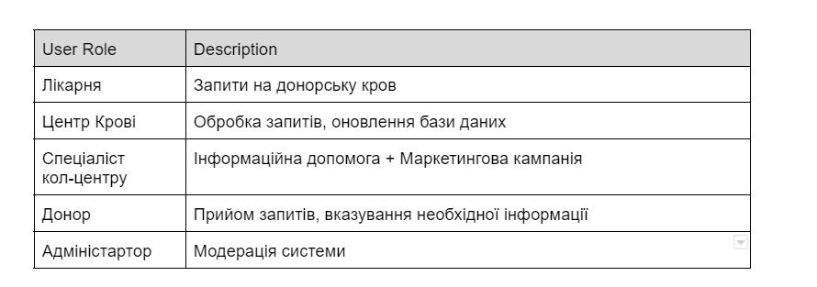
Користувачі системи

Slide 12
Інтерфейс…
User-to-system Interface
Лікарня-система - інтерфейс для роботи клініки із запитами крові
Центр крові-система - інтерфейс для роботи центру крові із запитами від лікарні
Донор-система
Користувач-система
System-to-system Interface
Лікарня-система - облікова система лікарні інтегрується з нашою платформою (якщо потрібно) - користувачі, запити на кров
Центр крові-система - облікова система ЦК - залишки крові
Facebook-система - маркетингові кампанії ЦК
Instagram-система - маркетингові кампанії ЦК

Slide 13
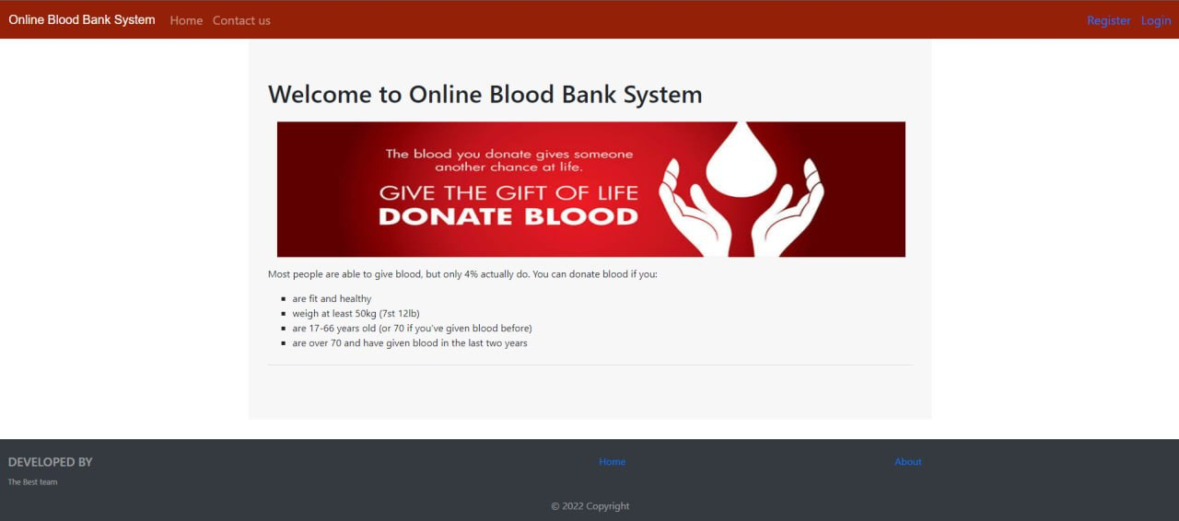
https://github.com/laurashcherbak/BloodBank

Slide 14
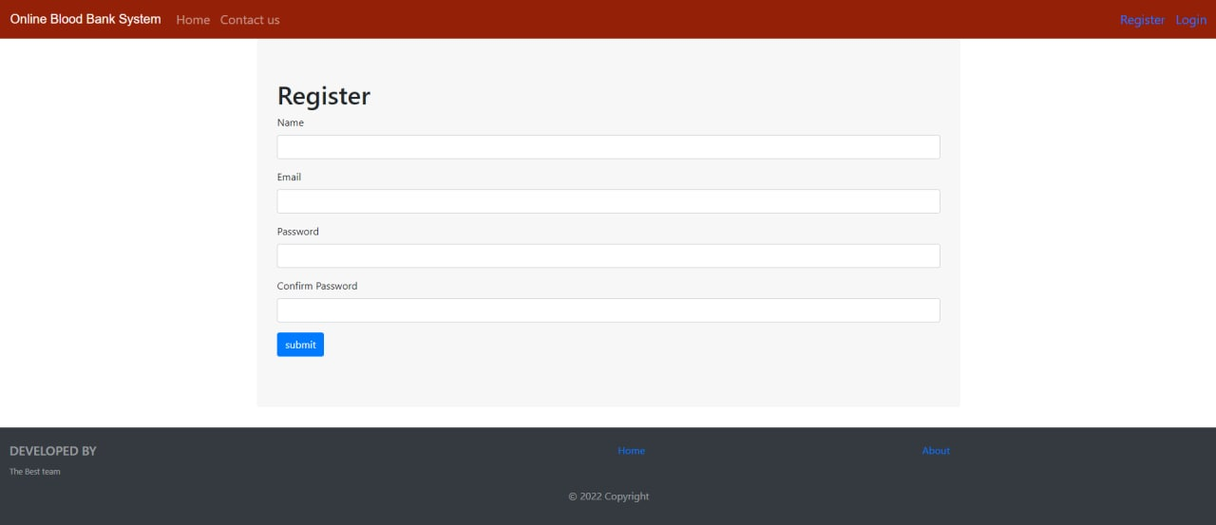
Інтерфейс…

Slide 15
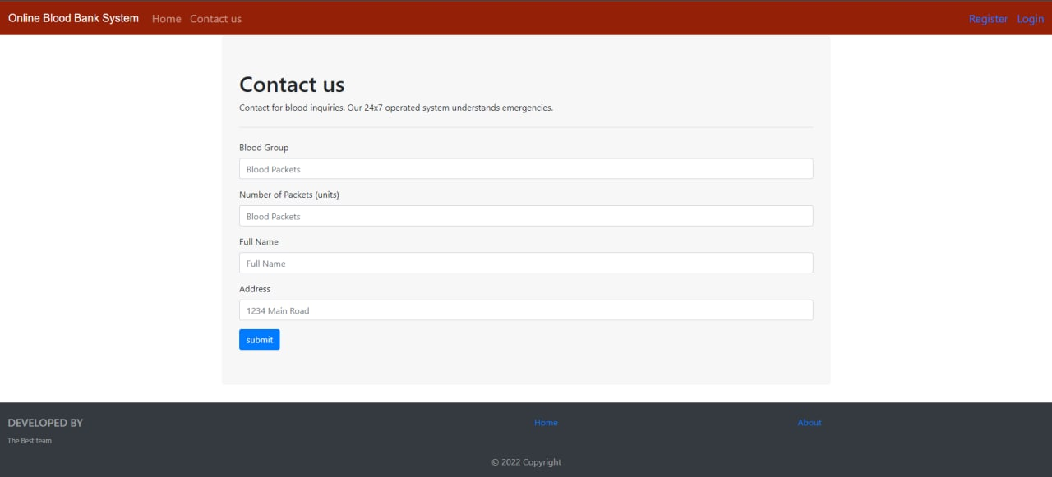
Інтерфейс…
Як бачимо, користувач вводить свою адресу, для того, щоб можна було знайти лікарню, яка знаходиться поблизу. Система робить все, щоб людям було якомога простіше допомагати один одному, адже є люди у яких немає можливості та сил шукати кров або ж немає потрібної крові - сайт це рішення.

Slide 16
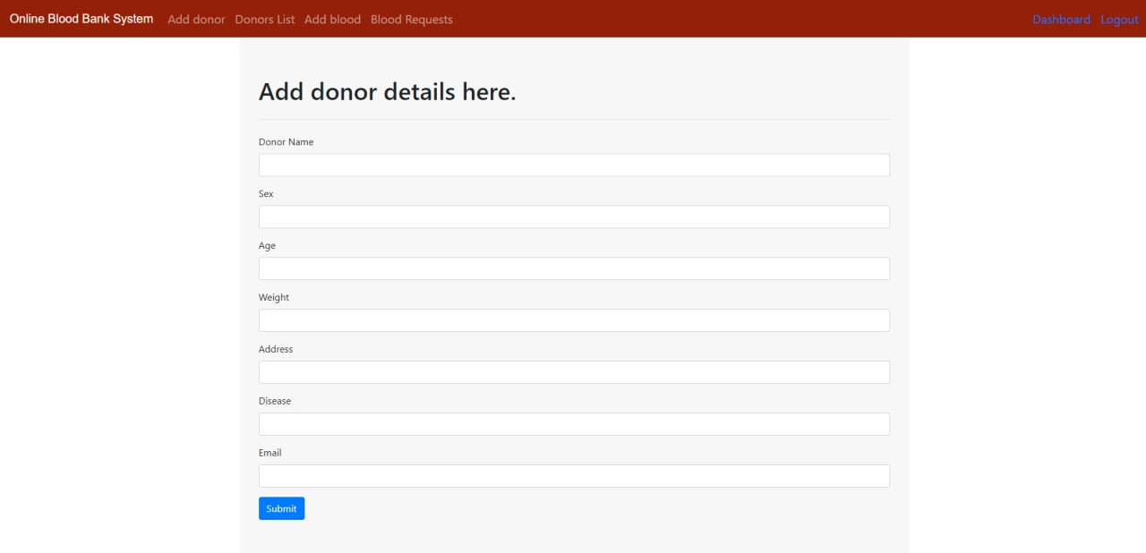
Інтерфейс…
Також це зручне рішення для тих хто хоче допомогти іншим, так як на сайті буде відповідний розділ з переліком офіційних протипоказань до здачі крові, зручний календар в який можна внести дати щеплень, а також перелік пільг, що надаються донорам крові та її компонентів.

Slide 17
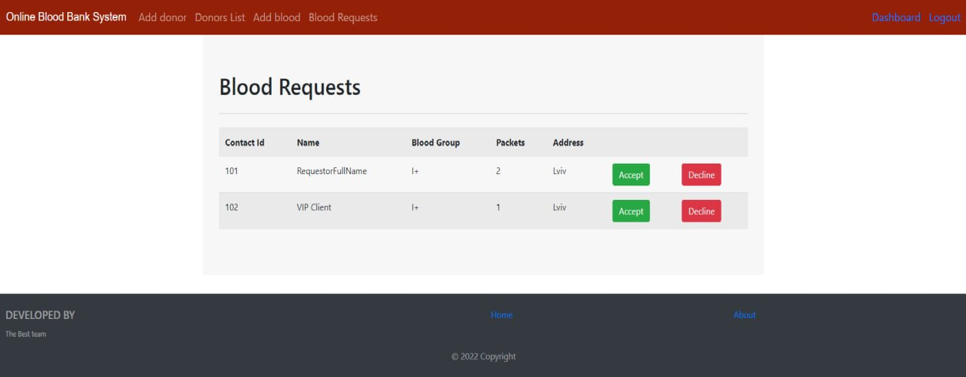

Slide 18
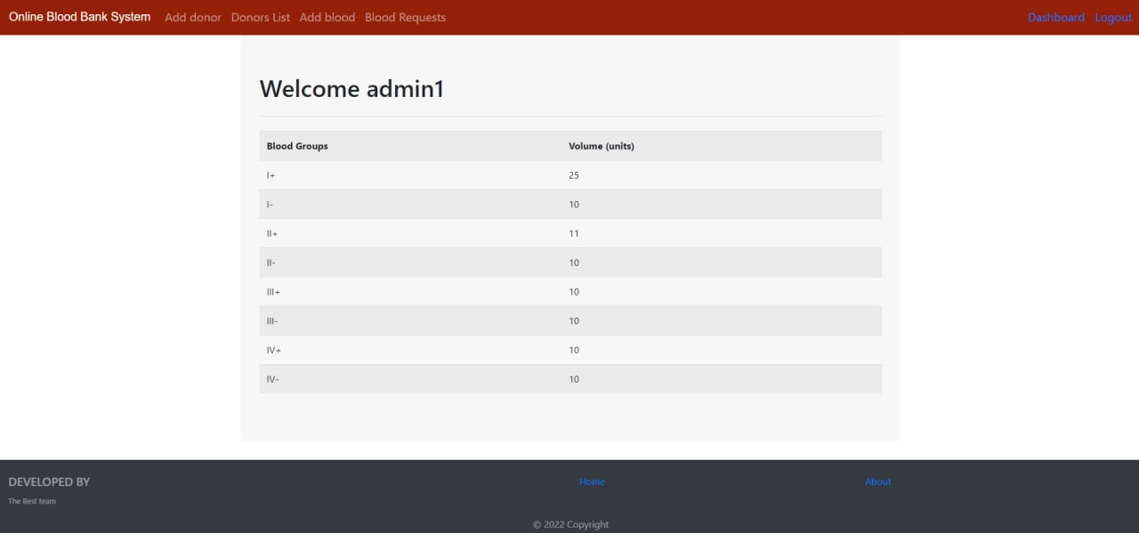

Slide 19
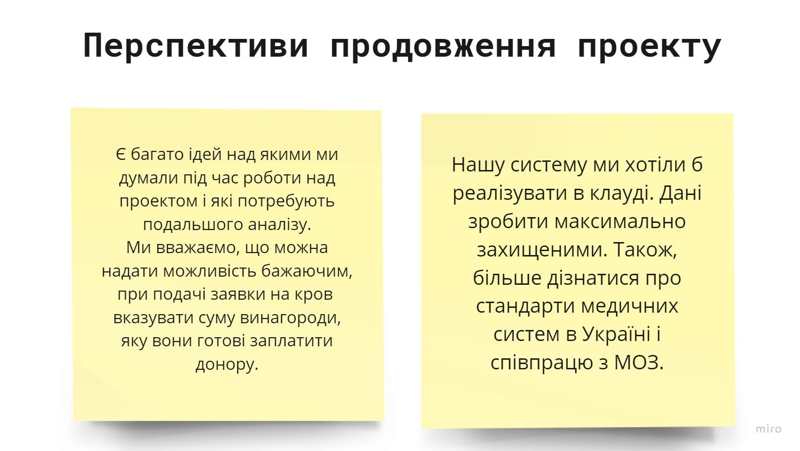

Slide 20


